Slide 1
Historia de una Fiesta: Coyuntura Económica Regional
Esteban Piedrahita
Presidente

Slide 2
Plan de presentación
La Fiesta
El Invitado de Piedra
El Guayabo
El “after party”

Slide 3
La Fiesta

Slide 4
El valor de la producción de carbón colombiano creció
3,5 veces desde 2003
Producción (MM Tons) y precio del carbón (USD/Ton)
2003 – 2014
USD 5.800 MM
USD 9.500 MM
USD 1.700 MM
Fuente: Global Economic Monitor (GEM) Commodities/Banco Mundial –
Cálculos Cámara de Comercio de Cali

Slide 5
El precio del oro se cuadruplicó en los últimos 10 años
Producción (MM oz) y precio del oro (USD/oz )
2003 – 2014
USD 3.500 MM
USD 2.300 MM
USD 500 MM
Fuente: Global Economic Monitor (GEM) Commodities/Banco Mundial –
Cálculos Cámara de Comercio de Cali

Slide 6
El valor de la producción de petróleo de Colombia en 2014 fue de USD 33.300 millones
Precio (USD/barril) y Producción de petróleo (Mbd)
2003 – 2014
USD 33.700 MM
USD 6.130 MM
Fuente: Global Economic Monitor (GEM) Commodities/Banco Mundial –
Cálculos Cámara de Comercio de Cali

Slide 7
La inversión extranjera se multiplicó por 7 desde 2003; en hidrocarburos creció 17 veces
Inversión extranjera directa en Colombia
(USD millones) 2003 - 2014
X 11,8
X 2,5
X 17,4
Fuente: BanRep – Elaboración Cámara de Comercio de Cali

Slide 8
Mientras que las exportaciones agrícolas e industriales se duplicaron, las mineras se multiplicaron por 6
Exportaciones tradicionales y no tradicionales de Colombia
(USD miles FOB) 2003 - 2014
X 6,4
X 2,2
Fuente: DANE – Elaboración Cámara de Comercio de Cali

Slide 9
El ingreso por habitante en Colombia creció 50% desde 2003
Producto Interno Bruto
crecimiento anual (%) y valor per cápita
2003 - 2014
Fuente: DANE – Cálculos Cámara de Comercio de Cali

Slide 10
El crecimiento promedio del PIB de Colombia estuvo por encima del de Chile, Brasil y México
Crecimiento promedio del PIB (%) (2003 – 2014)
Fuente: Cepal – Elaboración Cámara de comercio de Cali

Slide 11
La bonanza minero-energética apalancó el crecimiento del tamaño del Estado Colombiano
Gastos del funcionamiento e inversión del gobierno central
2003 – 2014
16% del
PIB
Fuente: Ministerio de Hacienda y Crédito Público – Elaboración Cámara de Comercio de Cali
Notes:
Contario a la bonanza cafetera, donde los recursos le llegaban directamente a las familias. En el auge minero energético todo se canaliza a través del Estado, el cual adquiere gran importancia. Es el administrador de un gran tesoro.

Slide 12
Con buenos vientos de cola, el País logró bajar el desempleo y reducir la pobreza
Desempleo (%), pobreza (%) y pobreza extrema (%) en Colombia
2003 – 2014
Fuente: DANE – Cálculos Cámara de Comercio de Cali

Slide 13
Entre 2003 y 2014, la venta de vehículos se incrementó 3,5 veces
Venta de vehículos en Colombia (unidades) 2003 - 2014
Fuente: Fenalco, Asopartes, ANDI – Elaboración Cámara de Comercio de Cali

Slide 14
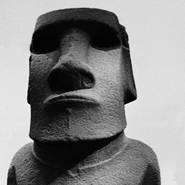
El invitado
de piedra

Slide 15
Participación (%) por departamentos en la producción de carbón 2014
Participación (%) por departamentos en la producción de oro 2014
Participación (%) por departamentos en la producción de petróleo 2014
El Valle del Cauca no participó directamente del auge minero energético
Notes:
Contrario a la bonanza cafetera que experimentó Colombia en la primera mitad del siglo XX en la cual el Valle del Cauca obtuvo altos réditos ( carreteras, cultivos en el norte del departamento, trilladoras en Cali, consolidación del Puerto de Buenaventura) , el auge del petróleo de la última década generó moderados beneficios para la región

Slide 16
El precio del azúcar se ajustó mucho antes que el del oro y petróleo
Índice de precios internacionales oro, petróleo, carbón y azúcar
(enero 2003 – junio 2014)
Fuente: Global Economic Monitor (GEM) Commodities/Banco Mundial –
Cálculos Cámara de Comercio de Cali

Slide 17
El Valle es el segundo menor receptor de regalías del País
Asignación de Regalías per cápita (COP Miles)
Promedio 2007-2011, 2012 y promedio anual 2013-2014
Fuente: Sistema General de Regalías DNP – Elaboración Cámara de Comercio de Cali
*Promedio anual

Slide 18
Los departamentos petroleros y mineros lideraron la economía colombiana en la última década
Tasa de Crecimiento simple (%) del PIB - Promedio Anual
(2003-2013ᵖ)
Fuente: DANE – Elaboración Cámara de Comercio de Cali
P: Cifra Provisional

Slide 19
El ingreso por habitante en el Valle del Cauca creció por debajo del promedio nacional
PIB per cápita COP constantes* (COP Millones)
2003-2013
Fuente: DANE – Elaboración Cámara de Comercio de Cali
P: Cifra Provisional
*IPC Base 2008

Slide 20
El peso se fortaleció significativamente, restando competitividad cambiaria al agro y la industria nacional
TRM (COP/USD) - Promedio Anual 2003 -2014
Fuente: BanRep – Elaboración Cámara de Comercio de Cali
Notes:
Revaluación de la Tasa de Cambio del peso colombiano con respecto al dólar estadounidense

Slide 21
Mientras las exportaciones de Santander se multiplicaron 10 veces, las del Valle del Cauca apenas crecieron 2 veces entre 2003 y 2014
Valor de las Exportaciones Anuales - Principales Departamentos
(USD millones) 2003 - 2014
X 2,6
X 2,3
X 2,2
X 2,8
X 9,9
Fuente: DANE– Elaboración Cámara de Comercio de Cali
*Incluye Bogotá

Slide 22
Las remesas, importante fuente de divisas del Valle, se tradujeron en muchos menos pesos
Remesas recibidas por el Valle del Cauca
2009 – 2014 (USD – COP)
Fuente: BanRep – Cálculos Cámara de Comercio de Cali

Slide 23
El valor de las remesas del Valle del Cauca durante los primeros nueve meses de 2014 se incrementó 4,0% en dólares, pero cayó 23,0% en pesos reales frente los primeros nueve meses de 2009
Remesas recibidas por el Valle del Cauca
I trim 2009 – IV trim 2014 (USD – COP)
La construcción de vivienda en Cali se estancó, mientras en otras ciudades se disparó
Obras de vivienda nueva (miles de m2) (2003 – 2014)
+70%
+50%
+320%
+120%
+10%
Fuente: DANE – Cálculos Cámara de Comercio de Cali

Slide 24
De las grandes capitales del país, Cali fue la que menos redujo desempleo en la última década
Tasa de desempleo (%)
enero – abril 2003/2014
Fuente: DANE – Elaboración Cámara de Comercio de Cali

Slide 25
La pobreza en Cali cedió a un ritmo más lento que el de las principales ciudades
Incidencia (%) de la Pobreza Monetaria (2002-2014)
Fuente: DANE – Elaboración Cámara de Comercio de Cali

Slide 26
El “guayabo”

Slide 27
La desplomada del precio del petróleo cambió las perspectivas de la economía colombiana
Precio Internacional del Petróleo WTI
(USD por barril)
Fuente: Banco Mundial – Elaboración Cámara de Comercio de Cali

Slide 28
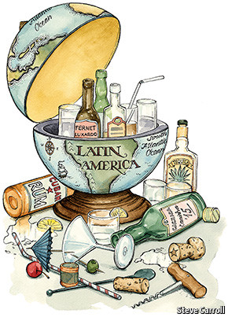
“Bienvenidos al estado normal de las cosas en América Latina, una región que está luchando para reemplazar los mangos bajitos del boom de commodities por el duro trabajo de incrementar la productividad”
The Economist -
Nov 20 de 2014

Slide 29
El petróleo había adquirido una destacada importancia en la economía nacional
Inversión Extranjera
32,0%
$10,3 bill
PIB
9,4%
$68,4 bill
Export.
47,0%
$51,5 bill
Presupuesto Nacional
19,0%
$19,6 bill
Fuente: BanRep (2015) – Cálculos Cámara de Comercio de Cali

Slide 30
Los bajos precios internacionales, desestimularán la producción de crudo en Colombia
Escenarios de Producción de Petróleo en Colombia
(MBD) 2013 - 2018
Fuente: Fedesarrollo – Elaboración Cámara de Comercio de Cali

Slide 31
Diferentes organismos revisaron las proyecciones de crecimiento económico de Colombia para 2015 hacia la baja
Proyecciones crecimento PIB Colombia 2015 (%)
FMI, Fedesarrollo y Banco de la República
FMI
FEDESARROLLO
BANREP
Fuente: Fedesarrollo, BanRep, FMI – Elaboración Cámara de Comercio de Cali

Slide 32
En septiembre de 2014 empezó el declive de las exportaciones nacionales
Exportaciones de Colombia (USD millones)
2013 - 2015
Fuente: DANE - Elaboración Cámara de Comercio de Cali

Slide 33
La caída del precio del petróleo aumentará el déficit comercial
Evolución balanza comercial de Colombia
2013 - 2015 (USD miles de millones FOB)
Fuente: DANE, Fedesarrollo - Elaboración Cámara de Comercio de Cali
*Proyecciones Fedesarrollo

Slide 34
A pesar de la reforma tributaria y el aplazamiento del gasto, el déficit del gobierno (GNC) se ampliará
Déficit Fiscal del GNC
2010 – 2016 (% del PIB)
Fuente: Minhacienda, Fedesarrollo - Elaboración Cámara de Comercio de Cali
* Proyecciones Fedesarrollo

Slide 35
La confianza de los consumidores sufrió una caída pronunciada
Índice de Confianza del consumidor en Colombia (Balance %)
2003 – 2015
Fuente: Fedesarrollo – Cálculos Cámara de Comercio de Cali

Slide 36
El “after party”

Slide 37
Durante el primer semestre de 2015, la producción industrial en Cali* creció 3,2% a.a., por encima de los principales centros industriales del país
Variación (%) Producción Industrial por Ciudades
Enero – junio 2010-2015
Fuente: DANE – Elaboración Cámara de Comercio de Cali
* Cali, Yumbo, Jamundí y Palmira

Slide 38
El crecimiento de la producción industrial en Cali durante el primer semestre de 2015 estuvo liderada por otros químicos (26,2%) y bebidas (13,7%) a.a.
Variación a.a. (%) Producción industrial Cali*
I semestre 2014/2015
Fuente: DANE – Elaboración Cámara de Comercio de Cali
* Cali, Yumbo, Jamundí y Palmira

Slide 39
En el Valle del Cauca aumentó 34,6% el área aprobada de construcción en enero-julio 2015 a.a.
Área aprobada (diez mil m2) y variación (%)
principales departamentos enero - julio 2013 - 2015
-49,4%
9,7%
34,6%
47,9%
Fuente: DANE – Elaboración Cámara de Comercio de Cali

Slide 40
En Cali el área aprobada en enero – julio aumentó 35,1% a.a. La más alta entre las principales ciudades
Área aprobada (diez mil m2) y variación (%)
principales ciudades enero - julio 2013 - 2015
-49,4%
35,1%
-13,0%
-13,2%
Fuente: DANE – Elaboración Cámara de Comercio de Cali

Slide 41
La confianza de los consumidores en Cali, medida a través del ICC de Fedesarrollo, para agosto de 2015 fue 0,6%, superior al registro de Bogotá (-5,1%)
Índice de Confianza del Consumidor
(ICC – Balance) agosto 2013 - 2015
Fuente: Fedesarrollo – Elaboración Cámara de Comercio de Cali

Slide 42
Cali registró entre enero y julio de 2015 un incremento de 3,7% a.a. en sus ventas al por menor, el segundo más alto después de Medellín (4,3%)
Variación (%) de las ventas minoristas* reales por ciudad
Enero - julio 2015/2014
Fuente: DANE – Elaboración Cámara de Comercio de Cali
*Incluye comercio al por menor, de vehículos automotores y motocicletas, sus partes, piezas y accesorios y combustibles

Slide 43
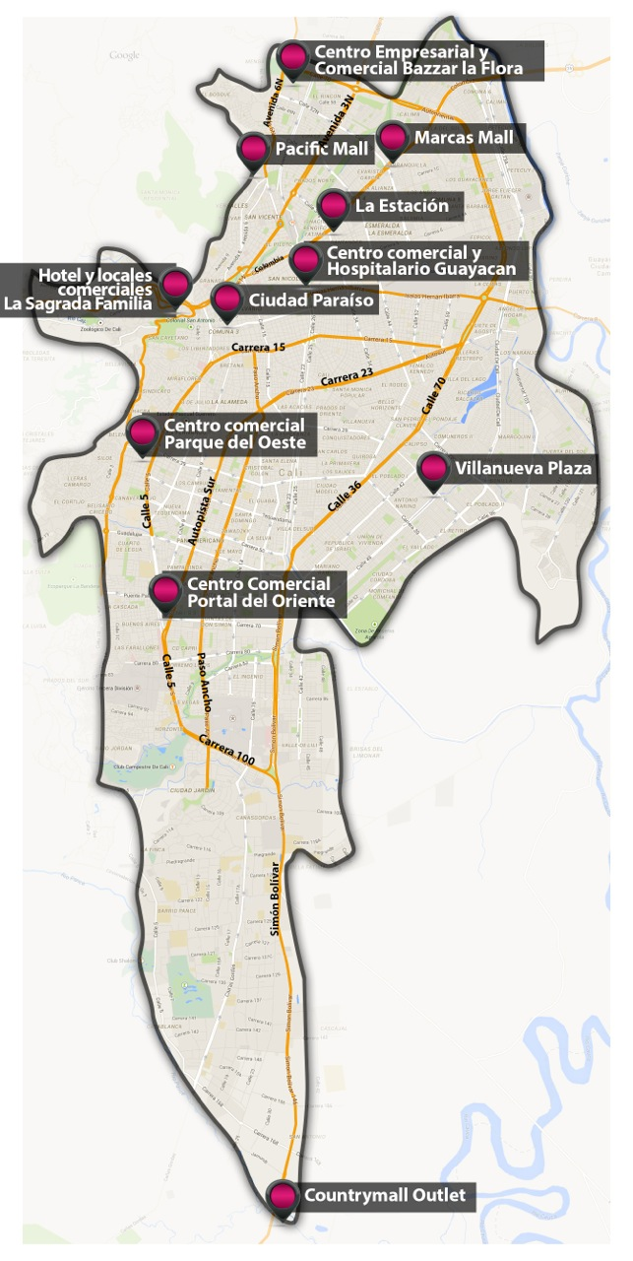
El positivo desempeño económico y la confianza de los consumidores en Cali, ha permitido identificar la ciudad como demandante potencial estimulando la inversión en nuevos centros empresariales y comerciales

Slide 44
La venta de vehículos en el Valle del Cauca durante enero – julio de 2015 creció 6,7% a.a., superando a los principales departamentos
Matrículas de vehículos nuevos
Enero - julio 2015/2014
Fuente: Comité Automotor/Fenalco/ANDI – Elaboración Cámara de Comercio de Cali

Slide 45
Encuesta Ritmo Empresarial 2015-II

Slide 46
Comportamiento ventas (%) – Afiliados CCV I Semestre de 2015
31,7% de las empresas afiliadas a las Cámaras de Comercio del Valle, CCV indicó que el valor de sus ventas aumentó durante el primer semestre de 2015 frente al segundo semestre del año anterior
Fuente: ERE - Elaboración Cámara de Comercio de Cali

Slide 47
Comportamiento del número de trabajadores (%) – Afiliados CCV I Semestre de 2015
De las empresas encuestadas, 85,3% reportó haber mantenido o aumentado su planta de trabajadores durante el primer semestre de 2015
Fuente: ERE - Elaboración Cámara de Comercio de Cali

Slide 48
Empresas (%) que realizaron inversiones – Afiliados CCV I Semestre de 2015
Las empresas de Sevilla (43,0%), Tuluá (39,4%), Buenaventura (34,2%) y Cali (33,2%) lideraron las iniciativas de inversión en el Departamento
Fuente: ERE - Elaboración Cámara de Comercio de Cali

Slide 49
Principales 3 problemas de los empresarios Afiliados a las CCV I Semestre de 2015
Los afiliados de los sectores industria (23,1%), comercio (30,9%) y servicios (30,7%) indicaron que su principal problema fue la elevada competencia
Industria
Elevada competencia 23,1%
Comercio
Elevada competencia 30,9%
Construcción
Elevada competencia 30,7%
Servicios
Agropecuario y minería
Tasa de cambio (devaluación) 15,1%
Tasa de cambio (devaluación) 19,6%
Elevada carga tributaria 13,6%
Falta de demanda 28,3%
Elevada competencia 21,7%
Elevada carga tributaria 19,8%
Falta de demanda 17,6%
Elevada carga tributaria 15,9%
Elevada carga tributaria 25,3%
Tasa de cambio (devaluación) 21,5%
Elevada competencia 17,7%
Elevada carga tributaria 22,2%
Fuente: ERE - Elaboración Cámara de Comercio de Cali

Slide 50
Efectos de la tasa de cambio en los Afiliados a las CCV (Devaluación) (%) I Semestre de 2015
Los empresarios del sector comercio fueron los que reportaron en mayor porcentaje efecto negativo del proceso de devaluación del peso colombiano (72,7%)
Fuente: ERE - Elaboración Cámara de Comercio de Cali

Slide 51
Mercados destino de las ventas empresariales I semestre de 2015 (%) Afiliados CCV
El Valle del Cauca es el principal mercado de los productos y servicios que reportaron los empresarios afiliados a las CCV (75,8%)
Fuente: ERE - Elaboración Cámara de Comercio de Cali

Slide 52
Principales razones para no exportar I semestre de 2015 (%) Afiliados CCV
De los afiliados a las CCV que no reportaron ventas al exterior, 54,0% vende o presta servicios que no pueden ser exportados
Fuente: ERE - Elaboración Cámara de Comercio de Cali

Slide 53
Perspectivas de ventas - Afiliados CCV (%) II semestre 2015
Más de 50% de las empresas afiliadas a las cámaras de comercio de Cali, Sevilla, Cartago y Palmira, respectivamente, considera que sus ventas aumentarán frente al primer semestre de 2015
Fuente: ERE - Elaboración Cámara de Comercio de Cali

Slide 54
Perspectivas número de trabajadores - Afiliados a las CCV II semestre de 2015 frente al I semestre de 2015 (%)
23,1% de las empresas afiliadas a las CCV aumentará su número de empleados y solamente 6,0% está considerado disminuirlo
Fuente: ERE - Elaboración Cámara de Comercio de Cali

Slide 55
Percepción de los empresarios sobre la situación económica del Valle del Cauca en los próximos 6 meses (%)
De los empresarios afiliados a las CCV, 37,7% consideran que la situación económica del Departamento estará mejor o mucho mejor durante los próximos 6 meses
Fuente: ERE - Elaboración Cámara de Comercio de Cali

Slide 56
Ficha Técnica Encuesta Ritmo Empresarial
Cámaras de Comercio del Valle del Cauca
Técnica | Entrevista telefónica, con aplicación de cuestionario estructurado (13 preguntas)
Grupo Objetivo | Directivos y personal a cargo del área financiera
Tipo de muestreo | Estratificado por Cámara de Comercio y sector económico con selección aleatoria en marco de lista
Tamaño de muestra | 1.471 encuestas realizadas a los Afiliados de las siete Cámara de Comercio del Valle del Cauca
Margen de error | Menor al 5% para el agregado de empresas, menor al 6% para los Afiliados de cada Cámara de Comercio y menor al 10% para los sectores: comercio, industria, servicios, construcción y agropecuario y minería
Medición | Agosto de 2015
Frecuencia | Semestral
Cobertura | Buenaventura, Buga, Cali, Cartago, Palmira, Sevilla, Tuluá
Realizado por | Cámaras de Comercio del Valle del Cauca

Slide 57
Resultados Cámara de Comercio de Cali

Slide 58
Comportamiento de las ventas (%) I semestre 2015/II semestre 2014
El primer semestre de 2015 fue mejor para las empresas afiliadas a la CCC que el primer semestre de 2014
Fuente: ERE - Elaboración Cámara de Comercio de Cali

Slide 59
Comportamiento del número de trabajadores (%) I semestre 2015/II semestre 2014
De los empresarios encuestados 24,9% reportó haber aumentado el número de trabajadores en el primer semestre de 2015 frente al semestre anterior
Fuente: ERE - Elaboración Cámara de Comercio de Cali

Slide 60
Empresas (%) Afiliadas a CCC que realizaron inversiones I semestre 2015
Las empresas que más reportaron inversiones corresponden a los sectores de servicios (40,2%), agropecuario y minería (38,6%) y construcción (31,0%)
Fuente: ERE - Elaboración Cámara de Comercio de Cali

Slide 61
Mercados destino de las ventas empresariales I semestre de 2015 (%)
El principal destino de ventas que indicaron los afiliados a la CCC durante el primer semestre de 2015 fue el mercado departamental (61,9%)
Fuente: ERE - Elaboración Cámara de Comercio de Cali

Slide 62
Perspectivas de ventas de las empresas Afiliadas a la CCC (%)
Las expectativas de los afiliados a la CCC para el segundo semestre de 2015 son positivas: 60,8% indicó que sus ventas aumentarán frente al primer semestre de 2015
Fuente: ERE - Elaboración Cámara de Comercio de Cali

Slide 63
Perspectivas número de trabajadores para el II semestre de 2015 frente al I semestre de 2015 (%)
De los empresarios encuestados, 28,8% manifestó expectativas de incrementar el número de trabajadores durante el segundo semestre de 2015
Fuente: ERE - Elaboración Cámara de Comercio de Cali

Slide 64
Percepción de los empresarios sobre la situación económica del Valle del Cauca en los próximos 6 meses (%)
41,9% de los Afiliados considera que la situación económica del Departamento mejorará. Los sectores construcción (47,8%) y servicios (47,7%) son los más optimistas
Fuente: ERE - Elaboración Cámara de Comercio de Cali

Slide 65
Ficha Técnica Encuesta Ritmo Empresarial
Cámara de Comercio de Cali
Técnica | Entrevista telefónica, con aplicación de cuestionario estructurado (13 preguntas)
Grupo Objetivo | Directivos y personal a cargo del área financiera
Tipo de muestreo | Estratificado por sector económico con selección aleatoria en marco de lista
Tamaño de muestra | 458 encuestas realizadas a los Afiliados de la Cámara de Comercio de Cali
Margen de error | Menor al 5% para el agregado de empresas y menor al 10% para los sectores comercio, industria, servicios, construcción y agropecuario y minería
Medición | Agosto de 2015
Frecuencia | Semestral
Cobertura | Cali, Jamundí, Vijes y Yumbo
Realizado por | Cámara de Comercio de Cali

Slide 66
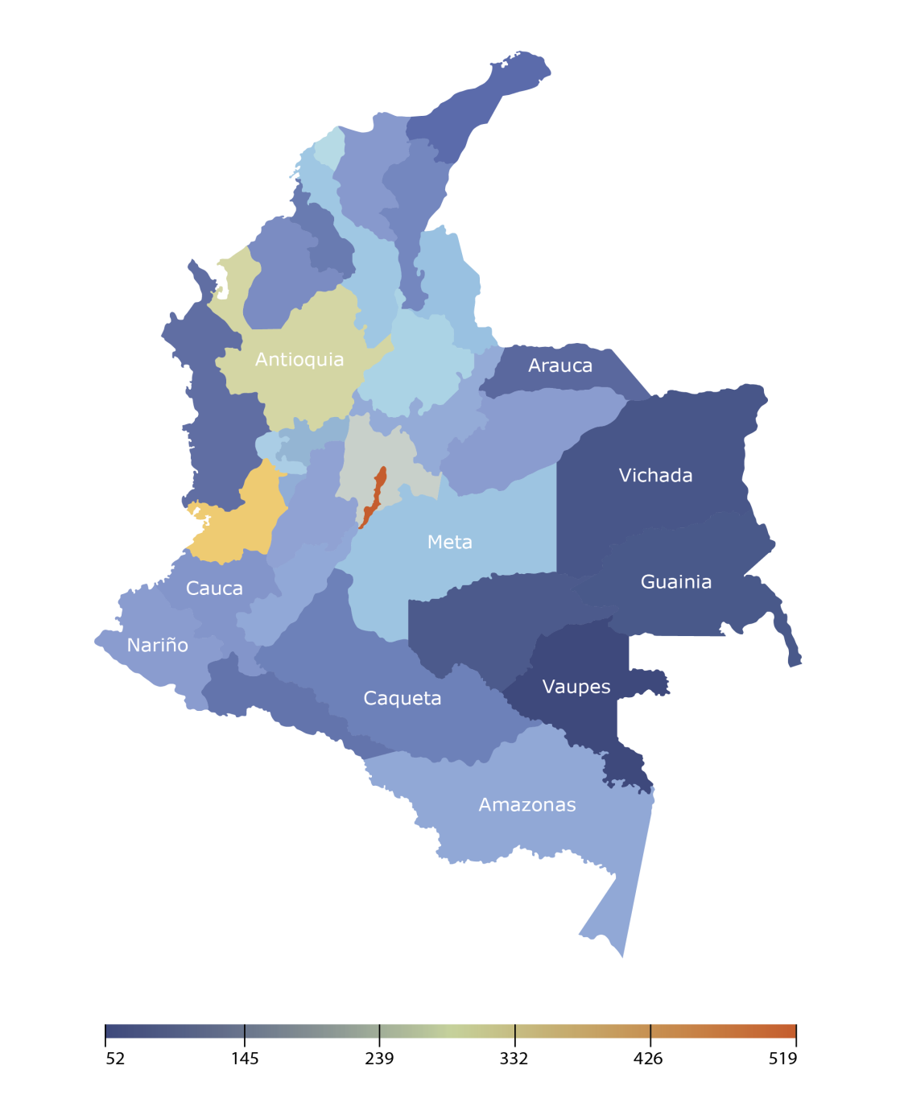
Complejidad económica regional en Colombia
El Valle tiene la 2a estructura productiva más compleja y diversificada de Colombia, después de Bogotá
Fuente: Tomado de Hausmann 2014

Slide 67
Valle del Cauca (Part. %)
Meta (Part. %)
Productos:
Confitería 17,3
Azúcar 9,7
Papel y Cartón 7,1
Equipos eléctricos 6,1
Café y té 5,3
Pastelería/Galletería 4,8
Productos:
Combustibles 99,9
Farmacéuticos 0,02
Químicos 0,01
Antioquia (Part. %)
Principales productos de exportación
(2014)
Santander (Part. %)
Productos:
Metales preciosos 31,8
Frutas 12,3
Vehículos 5,6
Plantas 5,3
Café y té 5,3
Productos:
Combustibles 83,8
Café y té 5,3
Carnes 1,7
Químicos orgánicos 1,5
Cacao 1,1
Bogotá (Part. %)
Atlántico (Part. %)
Productos:
Plantas y flores 22,3
Plásticos 7,8
Farmacéuticos 7,4
Café y té 6,3
Aparatos mecán. 6,0
Productos:
Químicos 21,0
Man. Aluminio 9,6
Farmacéuticos 6,2
Man. Cobre 5,4
Abonos 5,4
Fuente: DANE – Cálculos Cámara de Comercio de Cali

Slide 68
El Valle tiene la oferta exportable más diversificada del país, lo que le permite afrontar turbulencias externas y aprovechar el alza de la tasa de cambio
Índice Diversidad Exportadora* (según productos)
Fuente: DANE – Cálculos Cámara de Comercio de Cali
*Índice Hirschman – Herfindhal invertido

Slide 69
La cesta exportadora de Cauca (14,8%), Bogotá (13,3%) y Valle del Cauca (9,9%) registra el mayor porcentaje de sofisticación tecnológica
Exportaciones principales departamentos, según intensidad
tecnológica incorporada (%) Enero –julio 2015
Fuente: DANE – Cálculos preliminares Cámara de Comercio de Cali
* Las manufacturadas de alta tecnología incluyen máquinas para procesamiento de datos, de telecomunicaciones, equipos de televisión, y transistores, turbinas, equipos generadores de energía, artículos farmacéuticos, aviones, instrumentos ópticos y de precisión, cámaras fotográficas (Sanjaya Lall, 2000)
Notes:
Ecuador le está poniendo trabas a las importaciones de Colombia a través de medidas orientadas a exigir certificaciones que obstaculizan
El libre flujo de mercancías.

Slide 70
Bogotá (43,6%), Valle del Cauca (21,3%) y Atlántico (12,6%) son los departamentos que más participan en las exportaciones que incorporan alta intensidad tecnológica en Colombia
Exportaciones principales departamentos, según intensidad
de alta* tecnológica incorporada (%) Enero –julio 2015
Fuente: DANE – Cálculos preliminares Cámara de Comercio de Cali
* Las manufacturadas de alta tecnología incluyen máquinas para procesamiento de datos, de telecomunicaciones, equipos de televisión, y transistores, turbinas, equipos generadores de energía, artículos farmacéuticos, aviones, instrumentos ópticos y de precisión, cámaras fotográficas (Sanjaya Lall, 2000)
Notes:
Ecuador le está poniendo trabas a las importaciones de Colombia a través de medidas orientadas a exigir certificaciones que obstaculizan
El libre flujo de mercancías.

Slide 71
En mayo - julio de 2015 Cali ha logrado reducir la brecha en la tasa de desocupación (11,1%), frente a las principales ciudades
Tasa de desempleo (%) principales ciudades
mayo – julio 2001/2015
Fuente: DANE – Elaboración Cámara de Comercio de Cali

Slide 72
El número de personas ocupadas en Cali durante el trimestre mayo - julio de 2015 aumentó 5,2% a.a. (59 mil nuevas personas ocupadas)
Tasa (%) y número total de ocupados (miles) en las principales ciudades mayo – julio 2014/2015
Fuente: DANE – Elaboración Cámara de Comercio de Cali

Slide 73
El número de ocupados aumentó 9,4% en Cali durante mayo - julio de 2015 frente al mismo trimestre de 2012. Crecimiento superior al registrado en Bogotá, Medellín y Bucaramanga
Número total de ocupados en las principales ciudades (miles) mayo – julio 2012/2015
Fuente: DANE – Elaboración Cámara de Comercio de Cali

Slide 74
La población desempleada en Cali se redujo en 28 mil personas (-15,6%) entre mayo - julio de 2015 frente a igual periodo de 2012
Número total de desocupados en las principales ciudades (miles) mayo - julio 2012/2015
Fuente: DANE – Elaboración Cámara de Comercio de Cali

Slide 75
El valor de las exportaciones del Valle del Cauca disminuyó 8,8% en los primeros siete meses de 2015 a.a.; Cauca creció ( 1,7%)
Exportaciones por departamento de origen
(USD millones) Enero - julio 2013 – 2015
Fuente: DANE – Cálculos Cámara de Comercio de Cali

Slide 76
La disminución de las exportaciones del Valle del Cauca a julio de 2015 se debió principalmente a los sectores de confitería (-28,4%), productos metálicos (-19,1%), y alimentos (-13,0%)
Exportaciones del Valle del Cauca
(USD FOB millones) Enero – julio 2014 – 2015
-19,1%
Fuente: DANE – Cálculos Cámara de Comercio de Cali
*Agropecuario, manufacturas, tabaco, bebidas, madera y
material de transporte

Slide 77
El Valle sigue siendo uno de los departamentos más industrializados de Colombia
Participación (%) de la Industria en el PIB Departamental
2003 -2013
Fuente: DANE – Cálculos Cámara de Comercio de Cali
Pr: Cifra provisional

Slide 78
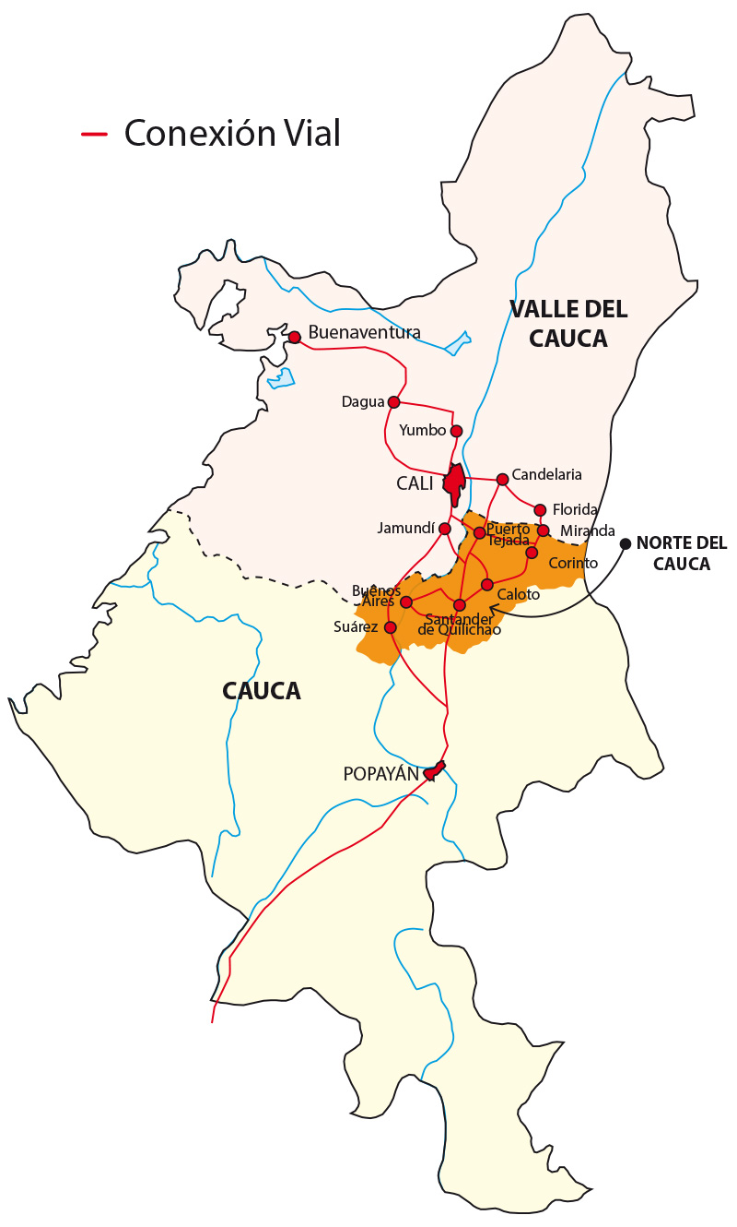
La dinámica económica del Norte del Cauca está ligada a la del Valle del Cauca
10 municipios: Buenos Aires, Caloto, Corinto, Guachené, Miranda, Padilla, Puerto Tejada, Santander de Quilichao, Suarez, Villa Rica
23,3% de la población del Departamento
35,1% del PIB del Cauca
El PIB per cápita es 1,8 veces el del resto del Departamento
Fuente: DANE – Elaboración Cámara de Comercio de Cali

Slide 79
Las exportaciones desde las zonas francas de Cauca y Valle del Cauca representan 52,2% de las ventas externas de la región y 59,9% de este tipo de exportaciones en Colombia
Participación (%) de las exportaciones desde ZF en las ventas externas – 2015*
Participación (%) de exportaciones desde ZF 2014 – 2015*
Fuente: DANE – Cálculos Cámara de Comercio de Cali

Slide 80
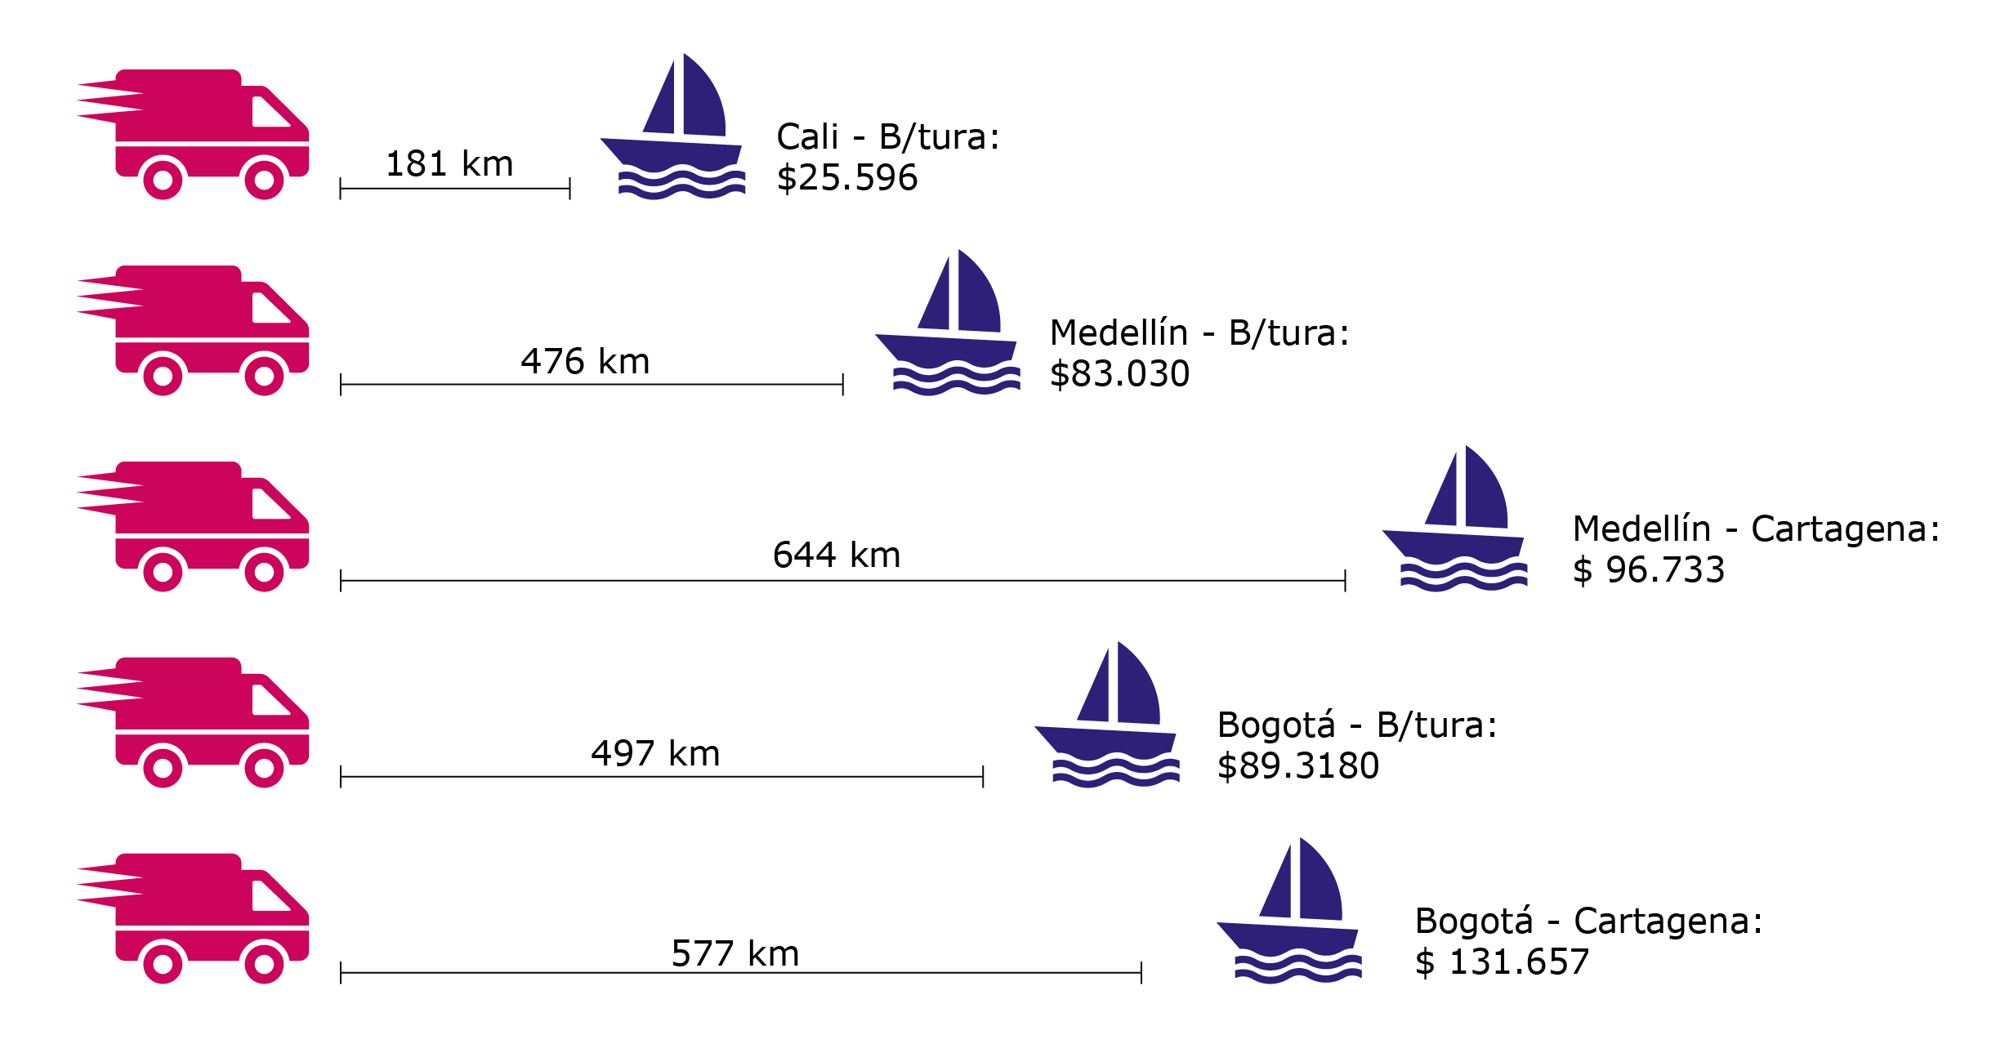
La proximidad de Cali y sus municipios vecinos a Buenaventura es una gran ventaja competitiva
Costo de movilizar carga pesada (pesos/tonelada) - 2015
Fuente: Invías – El Portafolio

Slide 81
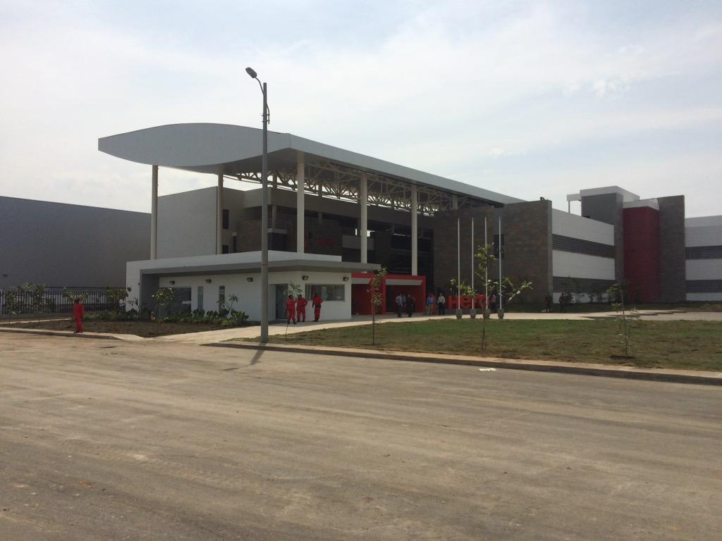
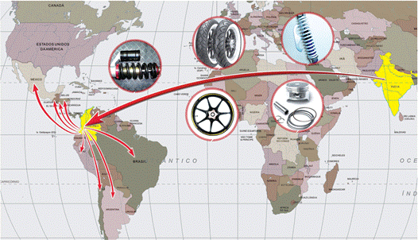
Hero Motocorp inauguró la semana pasada en Villa Rica su primera planta ensambladora fuera de India Inversión de USD 70 millones
La compañía eligió a la región como plataforma exportadora para Latinoamérica

Slide 82
Cali es la única gran ciudad de Colombia conectada al mar por vía férrea
Volumen de carga movilizada por el Ferrocarril del Pacífico
(miles ton) jun 2012-2014
Fuente: Agencia Nacional de Infraestructura (ANI) – Elaboración Cámara de Comercio de Cali

Slide 83
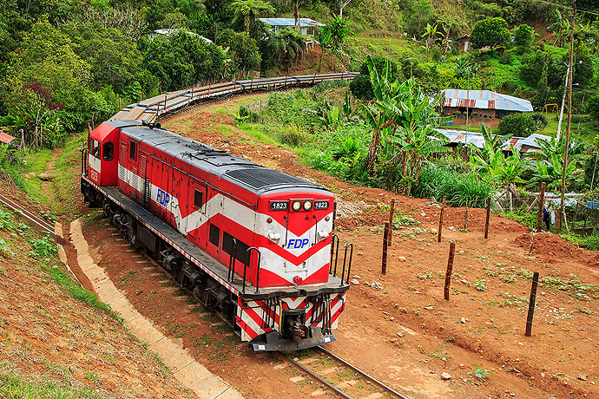
El Ferrocarril del Pacífico espera aumentar la carga movilizada y expandir sus operaciones hasta otras regiones del País
El objetivo es movilizar 80 mil ton al mes a través de la red férrea del Valle del Cauca. Inversión de USD 10 millones en 4 nuevas locomotoras
El corredor Buenaventura – Armenia
Ampliación de operaciones al eje cafetero
La ANI contrató los diseños para la variante del corredor férreo El Cerrito – Yumbo
Ahorro: 50 km
Foto: Tomada de El País

Slide 84
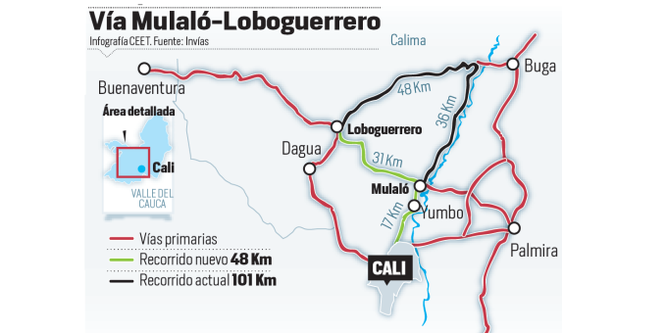
El acceso al Puerto de Buenaventura por la vía Mulaló – Loboguerrero representa importantes beneficios para los empresarios de la región
Reducción:
53 km Cali-Buenaventura
340 metros de altura
1 hora de viaje
Fuente: Observatorio de Infraestructura del Valle del Cauca
Tomada de El Tiempo

Slide 85
El número de pasajeros movilizados por el Aeropuerto Alfonso Bonilla Aragón en enero - julio de 2015 aumentó 6,4% a.a.
Pasajeros (miles) por Aeropuerto*
Enero – julio 2014/2015
2,3%
Fuente: Aerocivil – Elaboración Cámara de Comercio de Cali
* Nacionales + Internacionales

Slide 86
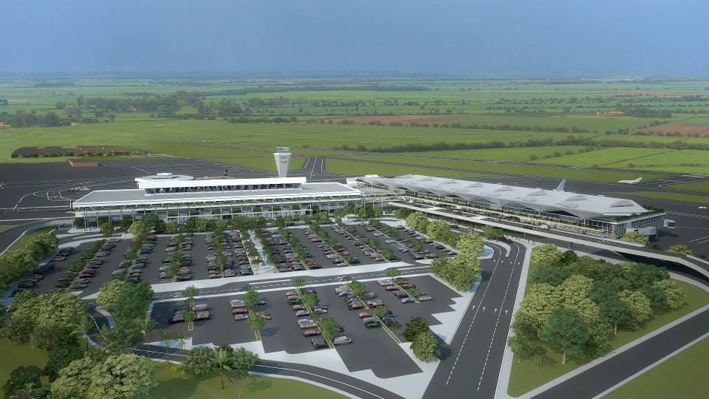
En los primeros 7 meses de 2015, el número de pasajeros movilizados en el Aeropuerto Alfonso Bonilla Aragón (ABA) creció 6,4% a.a.
Modernización ABA
Modernización del terminal nacional y construcción de terminal internacional
Inversión: COP 236.000 millones
Aumento de la capacidad de 20%

Slide 87
Cali tiene el precio del metro cuadrado más bajo entre las principales ciudades del País
Precio promedio ponderado por metro cuadrado construido
COP miles - Julio 2015
Fuente: Coordenada Urbana

Slide 88
El Valle del Cauca es el Departamento que más recibe remesas en Colombia (28,8% del total)
Participación (%) remesas por departamentos
I Semestre 2015
Fuente: BanRep – Elaboración Cámara de Comercio de Cali
* Otros: Santander, Tolima, Meta, Huila, Cauca y Magdalena, etc

Slide 89
Las remesas que recibe el Valle del Cauca equivalen a 61,1% de sus exportaciones en el primer semestre de 2015
Remesas, exportaciones y relación R/X (%) por departamentos
(USD millones) I Semestre 2015
17,2%
48,4%
Fuente: BanRep, DANE – Cálculos Cámara de Comercio de Cali
*Incluye Bogotá

Slide 90
Las remesas que recibe el Valle del Cauca equivalen a 54,8% de sus exportaciones
Remesas, exportaciones y relacion R/X (%) por departamentos
2014 (USD millones)
Un precio del dólar de COP 3.000 representa, vía remesas, 1,8 puntos del PIB para el Valle del Cauca
Remesas Valle del Cauca 2009 – 2015*
(COP billones)
4,2%
del PIB
4,4%
del PIB
4,0% del PIB
Fuente: BanRep, DANE – Cálculos Cámara de Comercio de Cali
*Incluye Bogotá
Fuente: BanRep – Cálculos Cámara de Comercio de Cali
* Proyección **Frente a la TRM promedio de 2014, COP 2.001.

Slide 91
A diferencia de lo que ocurre en el ámbito nacional, Cali cuenta con margen de maniobra fiscal. Esto permitirá política local contracíclica
Ingresos Corrientes del Municipio de Cali
(2013 - 2015) COP millones
Fuente: Alcaldía Santiago de Cali – Elaboración Cámara de Comercio de Cali

Slide 92
Los ingresos del Municipio en enero – julio de 2015 fueron COP 2,0 billones y registró un crecimiento de 14,5% a.a.
Ingresos Municipio de Cali
Enero - julio 2014/2015
(COP miles de millones)
Ingresos Corrientes Municipio de Cali
Enero - Julio 2013 - 2015
(COP miles de millones)
26,4%
3,0%
Fuente: Alcaldía de Santiago de Cali - Elaboración Cámara de Comercio de Cali
Los ingresos tributarios crecieron 26,4% a.a. entre enero – julio de 2015. Los no tributarios también se incrementaron (3,0% a.a.)
Fuente: Alcaldía de Santiago de Cali - Elaboración Cámara de Comercio de Cali

Slide 93
Entre los primeros 7 meses de 2013 y 2015, los ingresos tributarios de mayor peso aumentaron considerablemente
Ingresos tributarios de Cali
Enero - Julio 2013/2015 (COP miles de millones)
68,5%
72,2%
14,8%
219,5%
Fuente: Alcaldía Santiago de Cali – Elaboración Cámara de Comercio de Cali

Slide 94
Para 2015 Fedesarrollo proyecta que la economía vallecaucana crecerá igual que la nacional, para el periodo 2016 - 2018 crecerá por encima
Proyecciones (%) del PIB real, Colombia y Valle del Cauca
2015 – 2018*
Fuente: Fedesarrollo (Agosto 2015) – Elaboración Cámara de Comercio de Cali
*Proyeccciones

Slide 95
Según el Indicador Mensual de Actividad Económica, en el primer semestre de 2015 la economía del Valle del Cauca creció 3,8%
Crecimiento anual del PIB del Valle y del Indicador mensual de actividad económica (IMAE) para el Valle del Cauca*
Fuente: Banrep y PUJ – Elaboración Cámara de Comercio de Cali

Slide 96
Desde 1930 han llegado a la región 110 empresas, de las cuales 18 han sido trasladadas o liquidadas, y 53 han llegado en los últimos 10 años
Llegada de empresas multinacionales al Valle del Cauca por décadas
1930 – 2015*
*Se registran empresas nacionales que han sido adquiridas por inversionistas extranjeros
Fuente: Historia del Valle del Río Cauca (Luis Eduardo Ayala Ruiz) e Invest Pacific – Elaboración Cámara de Comercio de Cali

Slide 97
22 Compañías del Sector Real
(Chile)
(México)
(Chile)
(UK)
(India)
2010
2011
2012
2013
2014
2015
(Holanda)
(Brasil)
(Chile)
(España)
(Francia)
(Austria)
(Brasil)
(EEUU)
(México)
(EEUU)
(EEUU)
Canadá
(EEUU)
(UK)
(Guatemala)
(Japón)

Slide 98
23 Compañías del Sector Servicios
(EEUU)
(Suecia)
(Brasil)
(EEUU)
(EEUU)
(Holanda)
(EEUU)
(EEUU)
(Filipinas)
2010
2011
2012
2013
2014
2015
(Trinidad y Tobago)
(Francia)
(España)
(España)
(EEUU)
(México)
(EEUU)
(Suecia)
(España)
(Chile)
(Canadá)
(Uruguay)
(España)
(EEUU)

Slide 99
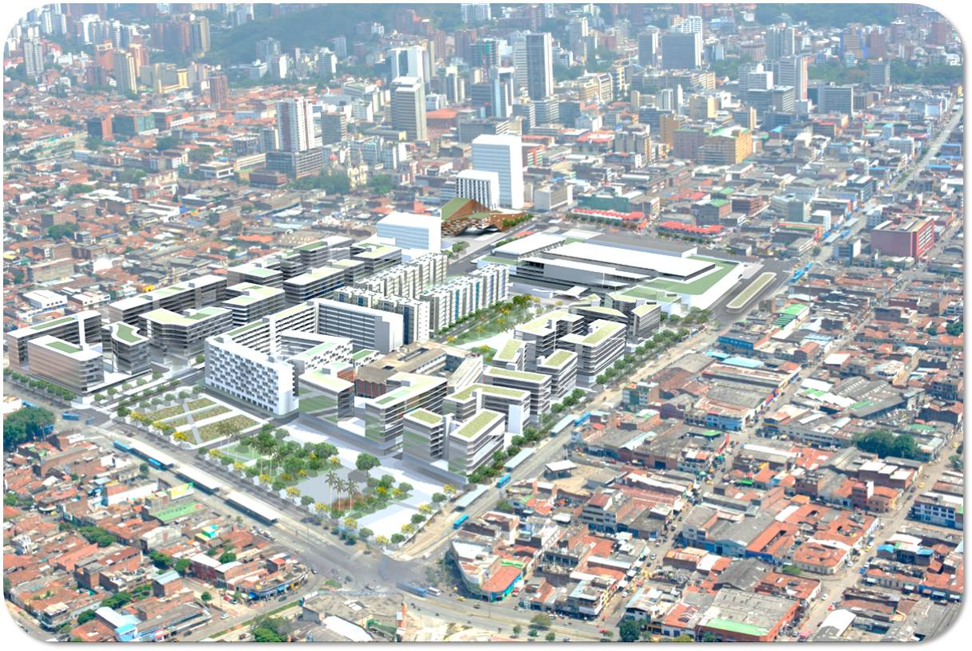
Ciudad Paraíso
Renovación urbana del centro global de Cali
Plan de renovación de 48.408 m2
Nuevo espacio público
Nueva zona comercial y de servicios:163.190 m2
Sede Regional Fiscalía General de la Nación y Ciudadela de la Justicia
Nueva terminal Intermedia SITM

Slide 100
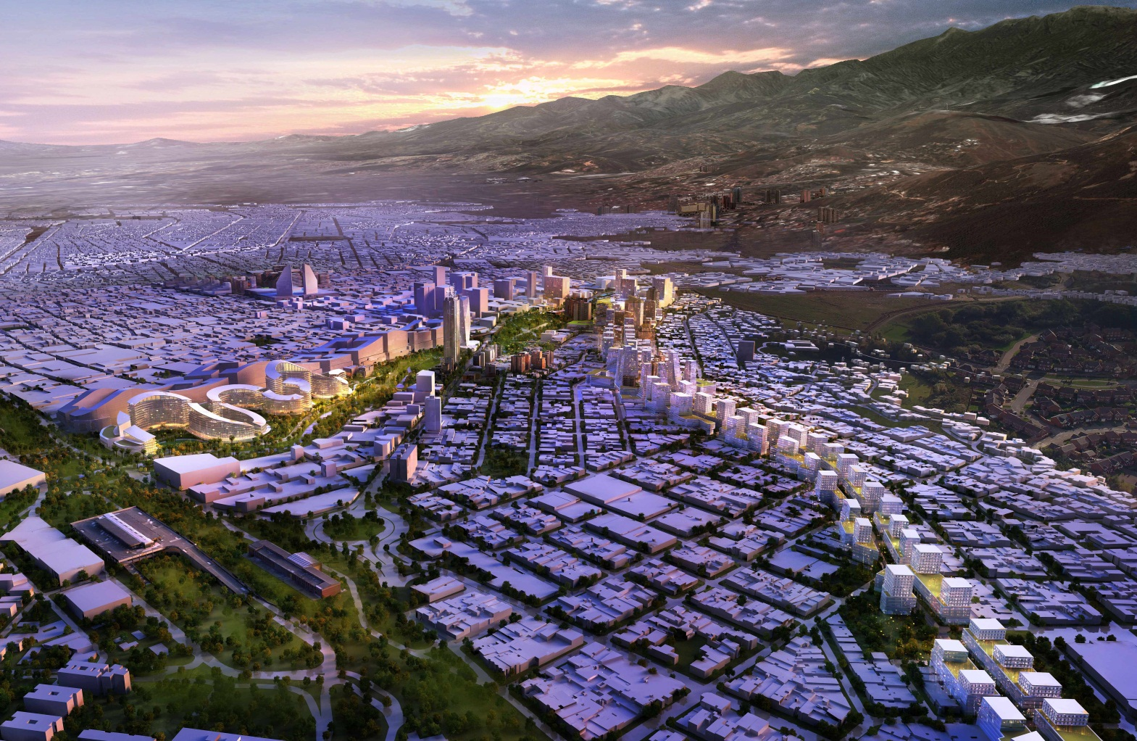
Plan Maestro Cali
Megaproyecto de renovación urbana de Benoy.
6 Zonas priorizadas de acuerdo a la historia, cultura y geografía de la ciudad.

Slide 101
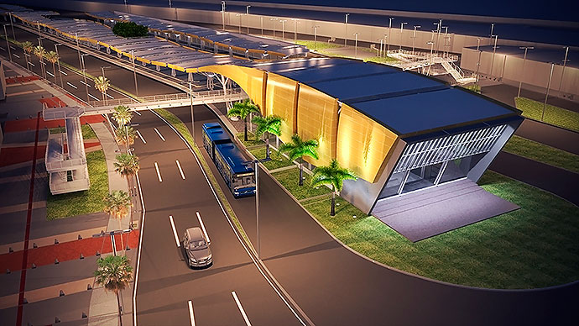
Terminal de cabecera Calima Norte
Remodelación de acceso a la ciudad
Intervención de 90.000 m2
Contará con 28.700 m2 entre zonas verdes y espacio público.
Intermodalidad: Integración directa externa con los servicios intermunicipales.

Slide 102
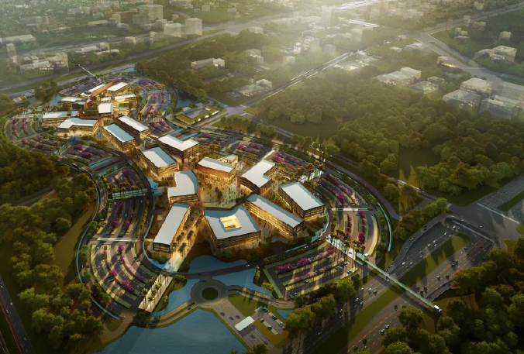
ZONAMERICA
Área: 38 Hectáreas
18 Edificios
17.000 potenciales empleados

Slide 103
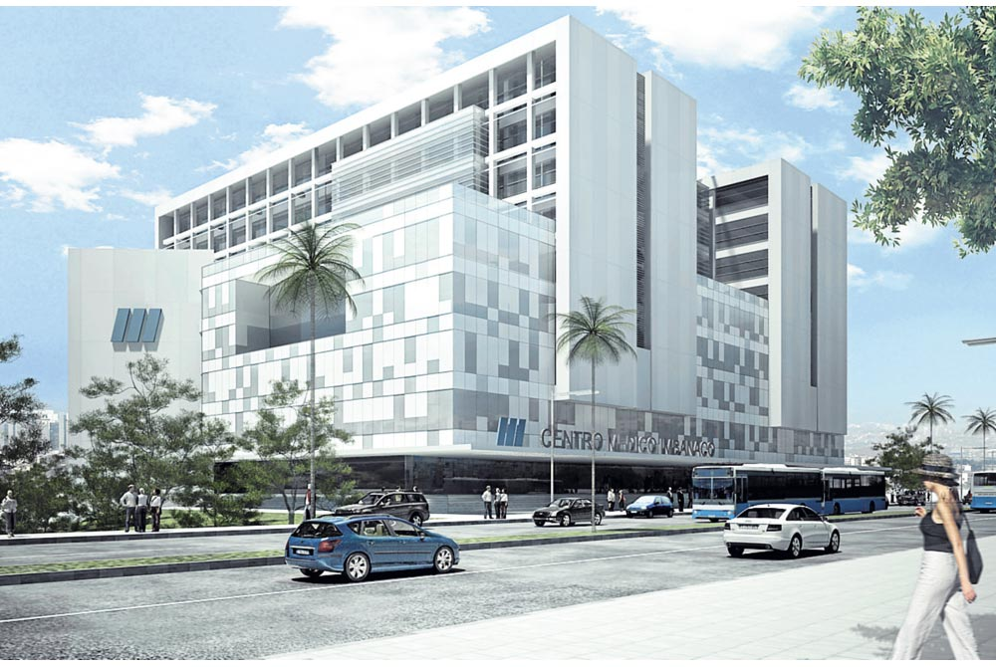
Nuevo edificio – Centro Médico Imbanaco
81.000 m2 construidos
Tecnología sismo-indiferente.
Avanzada tecnología médica y nuevas tecnología para ahorro energético.

Slide 104
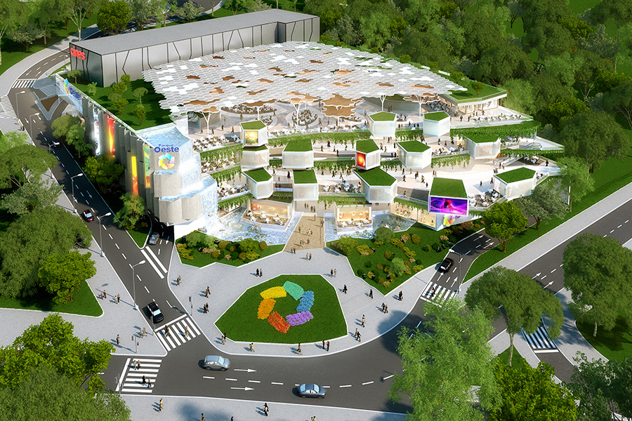
Nuevos Centros Comerciales
Parque Oeste (Sector Oeste)
Marcas Mall (Sector Norte)
Sagrada Familia (Sector Oeste)

Slide 105
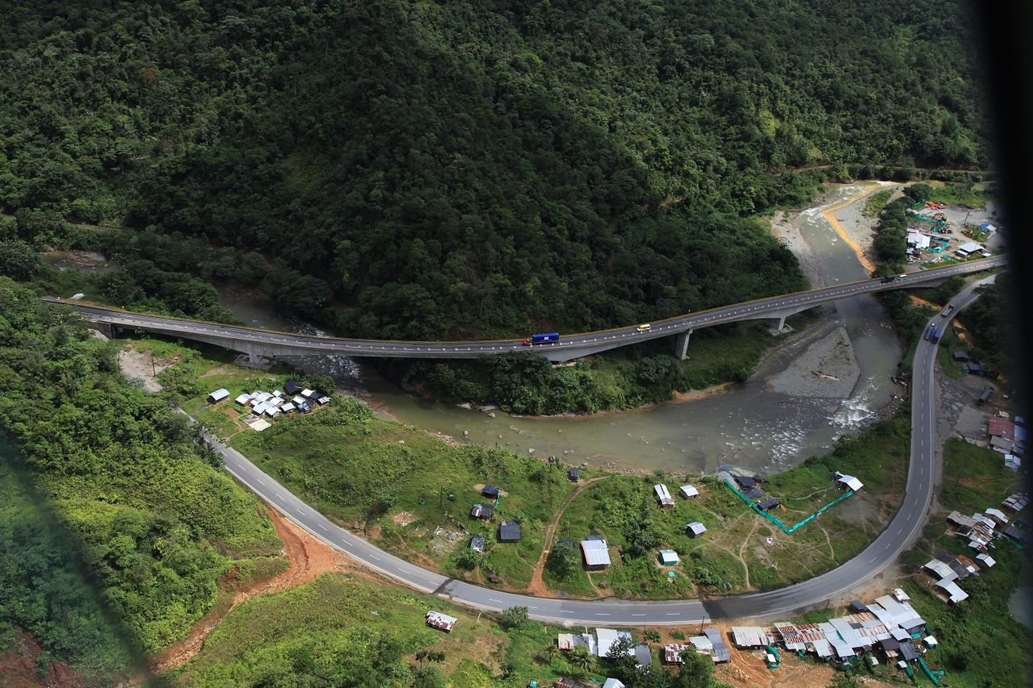
Doble calzada a Buga-Buenaventura
Distancia total: 118.4 Km
Kilómetros Construidos: Aprox. 59 Km- 55%

Slide 106
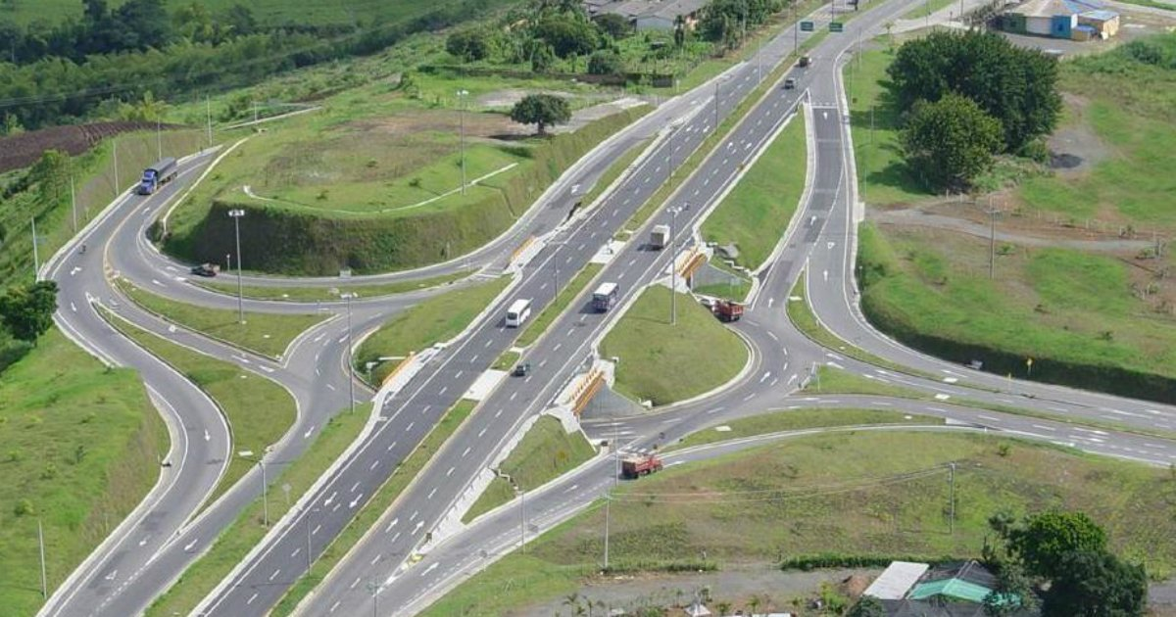
Nueva carretera Mulaló-Loboguerrero
Distancia total: 31.29 Km
(16.9 km vía superficie, 3.3 Km viaductos y 11 Km túneles)
Agilización tráfico pesado a Buenaventura: acortamiento 52 Km - ahorro 1H recorrido Aprox.
https://www.youtube.com/watch?v=2AJ37HTvoFY

Slide 107
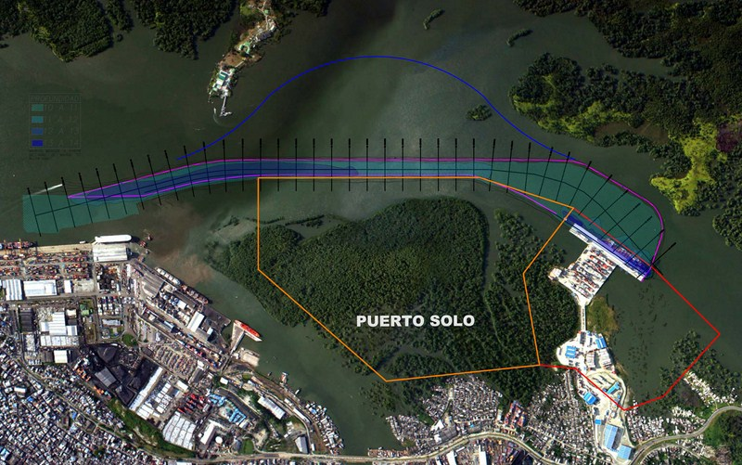
Terminal Marítimo Puerto Solo
2.5 Km para 7 puestos de atraque (Gas, Crudo, Graneles, Carbón, Contenedores)
Previsto manejo de carga de 1M Ton en el primer año y llegar 4M al final de la concesión.
https://www.youtube.com/watch?v=2AJ37HTvoFY

Slide 108
Terminal Marítimo Aguadulce
Área: 600 metros para contenedores y muelle de 250 metros para carbón y graneles sólidos.
Profundidad de 14,5 metros.
Movilización de carga hasta por 400.000 teus al año.
https://www.youtube.com/watch?v=2AJ37HTvoFY

Slide 109
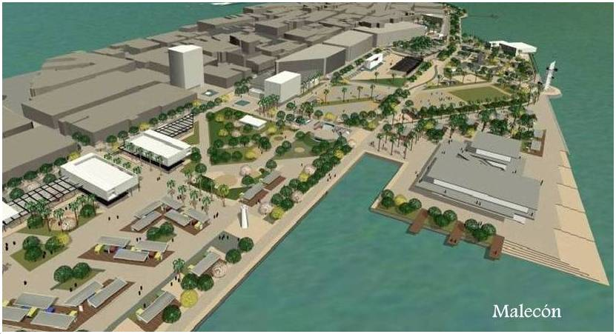
Malecón y renovación urbana de Buenaventura “Bahía de la Cruz”
Distancia: 2 km
Tres etapas: 1. Espacio público central, 2. Muelle pesquero de Pueblo Nuevo y 3. Espacio público borde urbano.

Slide 110
Ampliación y remodelación del aeropuerto internacional
Alfonso Bonilla Aragón
Área 19.600 m2
Ampliación Plataforma: 44,800 m2 + 10,000 m2
6 posiciones de parqueo: 4 categoría D -2 categoría E

Slide 111
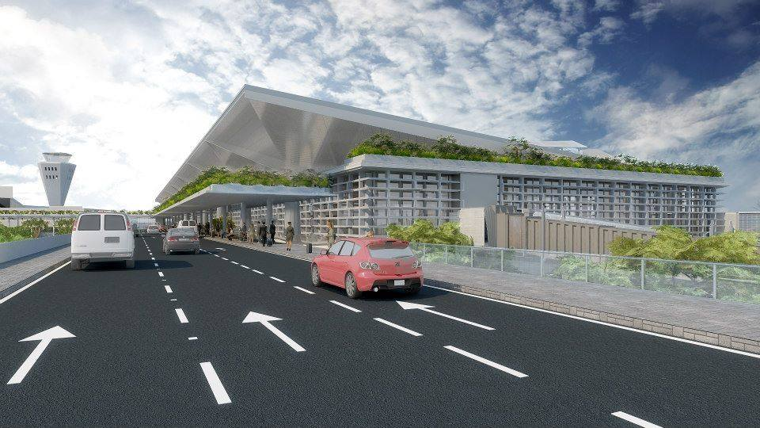
Ampliación y remodelación del aeropuerto internacional
Alfonso Bonilla Aragón
Ampliación acceso principal: 2972 m2
Mejoramiento del espacio público.

Slide 112
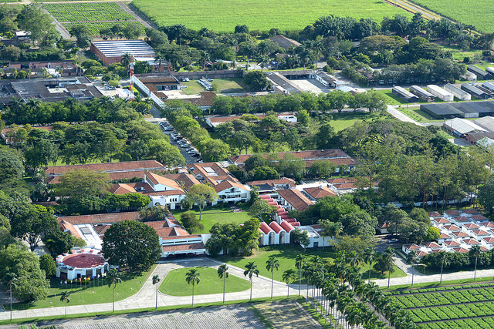
Parque Biopacífico
Parque Agroindustrial, Científico y Tecnológico del Pacífico.
1,000 hectáreas localizadas en Palmira.

Slide 113
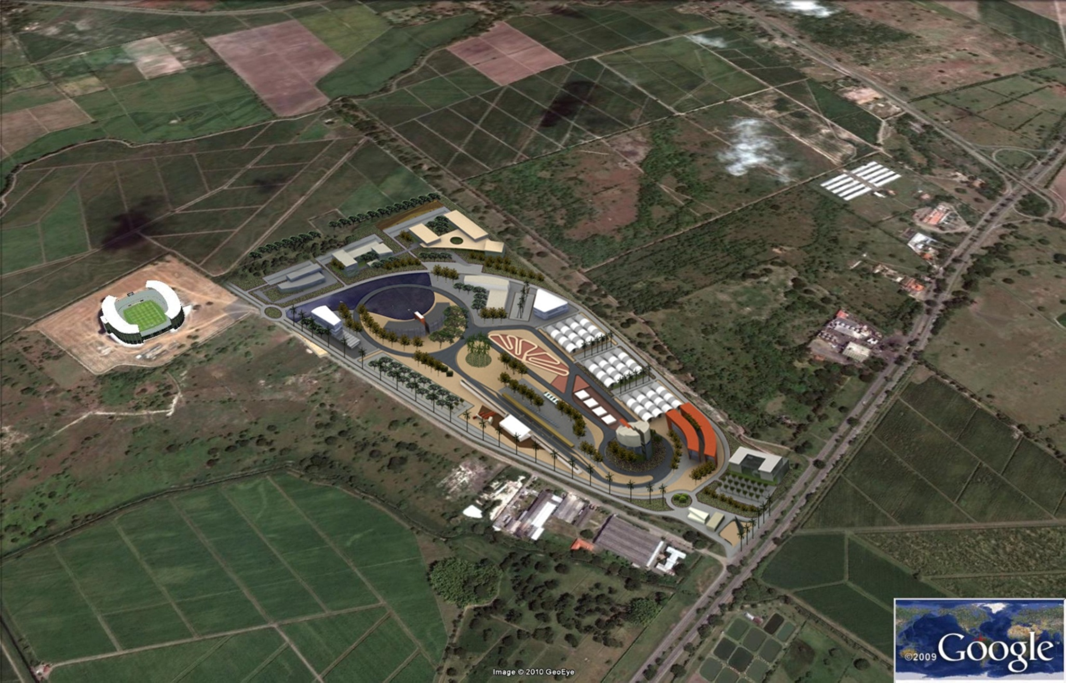
Centro de Desarrollo Tecnológico de la Industria Automotriz Colombiana - TECNNA
El nuevo hub tecnológico nacional.
Unidades estratégicas:
estandarización y pruebas, 2. Formación y mejoramiento y 3. I+D+i
Proving grounds: pista mixta de pruebas/desarrollo y competición de 3,5 km

Slide 114
El verdadero reto es acelerar el crecimiento empresarial para alcanzar la prosperidad
Proyecciones de ingreso por habitante Colombia
42.790
33.140
25.892
21.911
19.590
Fuentes: DANE y Banco Mundial – Cálculos Cámara de Comercio de Cali

Slide 115
Historia de una Fiesta: Coyuntura Económica Regional
Esteban Piedrahita
Presidente

